Slide 1
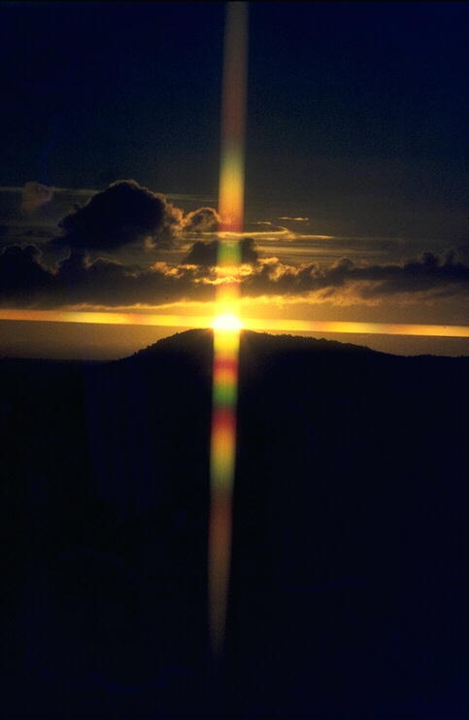
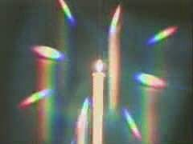
ДИФРАКЦИЯ СВЕТА
УРОК ФИЗИКИ - ИЗУЧЕНИЕ НОВОГО МАТЕРИАЛА, С ИСПОЛЬЗОВАНИЕМ
ИНФОРМАЦИОННО-КОММУНИКАЦИОННЫХ
ТЕХНОЛОГИЙ
ПРЕПОДАВАТЕЛЬ:
КУРНОСОВА СВЕТЛАНА АЛЕКСАНДРОВНА

Slide 2
ПЛАН УРОКА
1. Дифракция механических волн.
2. Дифракция света:
а) Опыт Юнга;
б) Принцип Гюйгенса-Френеля;
в) Условия наблюдения дифракции света.
3. Применение дифракции света.
4. Дифракционная решетка.
5. Закрепление урока.
6. Домашнее задание.

Slide 3
ЦЕЛЬ УРОКА
1. Изучить условия возникновения дифракции волн.
2. Объяснить явление дифракции света, используя принцип Гюйгенса-Френеля.
3.Убедиться, что дифракция свойственна свету.

Slide 4
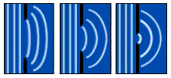
ДИФРАКЦИЯ
МЕХАНИЧЕСКИХ ВОЛН
ПРОЯВЛЯЕТСЯ КАК:
нарушение
целостности фронта световой волны
из-за неоднородности среды
нарушение закона
прямолинейного
распространения света.

Slide 5
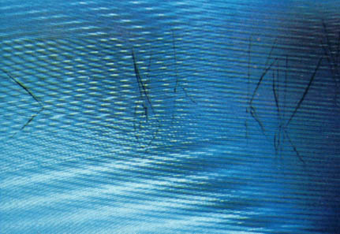
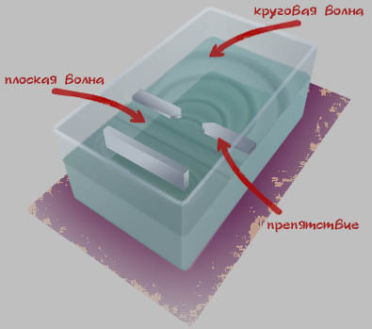
Дифракции волн на поверхности воды

Slide 6
ЗАДАЧИ
1.ПОЧЕМУ МОЖНО СЛЫШАТЬ СИГНАЛ АВТОМОБИЛЯ ЗА УГЛОМ ЗДАНИЯ, КОГДА САМОЙ МАШИНЫ НЕ ВИДНО?
2. ПОЧЕМУ МЫ КРИЧИМ В ЛЕСУ, ЧТОБЫ НЕ ПОТЕРЯТЬ СВОИХ ДРУЗЕЙ?
Помощь

Slide 7
Ответы
Когда размеры препятствий малы, волны, огибая края препятствий, смыкаются за ними. Способность огибать препятствия обладают звуковые волны

Slide 8
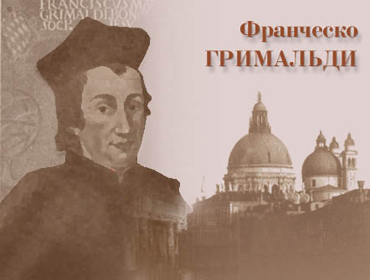
"Свет распространяется или рассеивается не только
прямолинейно, отражением и преломлением,
но и также четвертям способом - дифракцией" (Ф.Гримальди 1665г.)
Дифракционные явления были хорошо известны еще во времена Ньютона.
Первое качественное объяснение явления дифракции на основе волновых представлений было дано английским ученым Т. Юнгом.

Slide 9
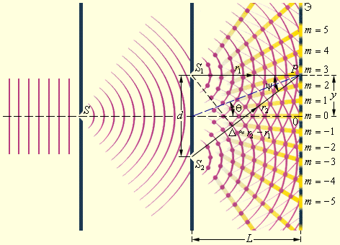
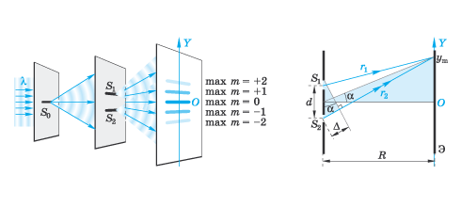
ОПЫТ Т. ЮНГА
Свет от Солнца падал на экран с узкой щелью S.Прошедшая через щель световая волна затем падала на второй экран уже с двумя щелями S1 и S2. Когда в область перекрытия световых волн, идущих от S1 и S2 помещался третий экран, то на нем появлялись параллельные интерференционные полосы, содержащие (по словам Юнга) «красивое разнообразие оттенков, постепенно переходящие один в другой». Именно с помощью этого опыта Юнг смог измерить длины волн световых лучей разного цвета.

Slide 10
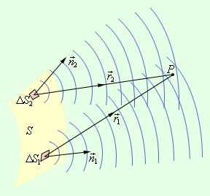
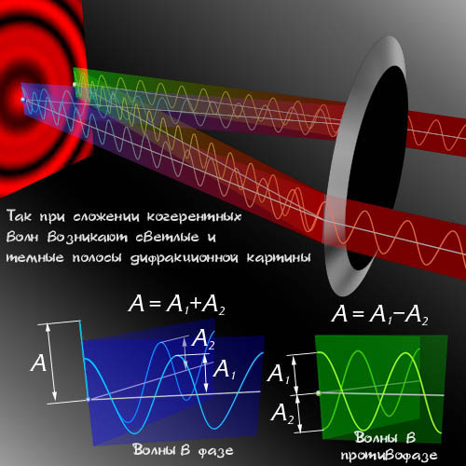
Дифракция - явление распространения
света в среде с резкими
неоднородностями (вблизи границ прозрачных
и непрозрачных тел,
сквозь малые отверстия).
ПРИНЦИП ГЮЙГЕНСА-ФРЕНЕЛЯ
Дифракционная картина является
результатом интерференции вторичных световых волн, возникающих в каждой
точке поверхности, достигнутой к какому-либо моменту данной световой волной.

Slide 11

Условие наблюдения дифракции:
- длина волны;
D- размер препятствия;
l-расстояние от препятствия до точки наблюдения результата дифракции (дифракционной картины)

Slide 12
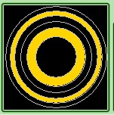
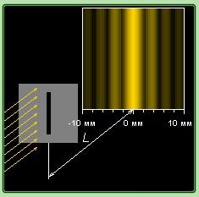
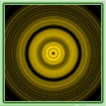
Примеры дифракционных картин
от различных препятствий
от круглого отверстия;
от тонкой проволоки или щели;
от круглого экрана;

Slide 13
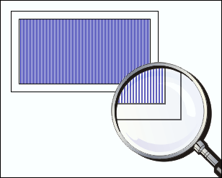
.
ДИФРАКЦИОННАЯ РЕШЕТКА
(СОВОКУПНОСТЬ БОЛЬШОГО ЧИСЛА РЕГУЛЯРНО РАСПОЛОЖЕННЫХ ЩЕЛЕЙ И ВЫСТУПОВ, НАНЕСЕННЫХ НА НЕКОТОРУЮ ПОВЕРХНОСТЬ)
ПРОЗРАЧНЫЕ
ОТРАЖАТЕЛЬНЫЕ
Штрихи наносятся на прозрачную (стеклянную) поверхность
Штрихи наносятся на зеркальную (металлическую) поверхность

Slide 14
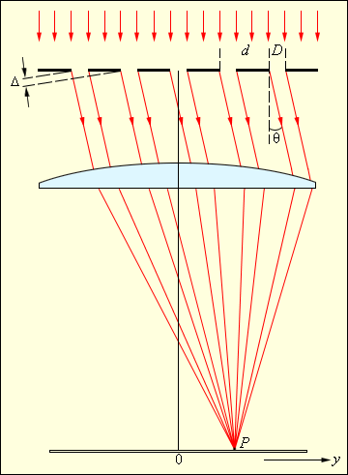
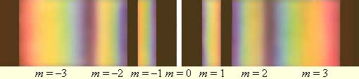
ФОРМУЛА ДИФРАКЦИОННОЙ РЕШЕТКИ
dsinα=n
d- период дифракционной решетки;
n- порядок максимума;
- угол, под которым наблюдается максимум дифракционной решетки;
- длина волны.
Разложение белого света в спектр

Slide 15

Задачи на дифракцию света
1. На поверхности лазерного диска
видны цветные полоски.
Почему?
2. Подумайте как можно быстро
изготовить дифракционную решетку.
Почему такая решетка считаться будет «грубой»?
Помощь

Slide 16
Ответы на задачи
1. Поверхность лазерного диска состоит из ячеек, которые играют роль щелей дифракционной решетки. Цветные полосы – это дифракционная картина.
2. Если посмотреть сквозь ресницы глаз на яркий свет, то можно наблюдать спектр. Ресницы глаз можно считать «грубой» дифракционной решеткой, так как расстояние между ресничками глаза достаточно большое.

Slide 17
Задачи на дифракцию света
1. НА ДИФРАКЦИОННУЮ РЕШЕТКУ,
ИМЕЮЩУЮ 500 ШТРИХОВ НА КАЖДОМ МИЛЛИМЕТРЕ,
ПАДАЕТ СВЕТ С ДЛИНОЙ ВОЛНЫ450 НМ.
ОПРЕДЕЛИТЕ НАИБОЛЬШИЙ ПОРЯДОК МАКСИМУМА,
КОТОРЫЙ ДАЕТ ЭТА РЕШЕТКА.
Помощь

Slide 18



Решение задач
2. Дано СИ Решение
d= мм= м Максимальный порядок max можно
найти взяв максимальный угол
=450нм=45*10⁻⁸м при прохождении через щели
n_{max} - ? решетки т.е. α_{max}=90⁰
dsinα= n ; n_{max}= ;
n_{max}= =4
Ответ: n_{max} =4

Slide 19
ДОМАШНЕЕ ЗАДАНИЕ
§ 48 - 50
Экспериментальные задачи:
  В куске картона сделайте иглой отверстие и посмотрите через него на раскалённую нить электрической лампы. Что вы видите? Объясните.
  Посмотрите на нить электрической лампы через птичье перо, батистовый платок или капроновую ткань. Что вы наблюдаете? Объясните.

Slide 20
Итоги урока:
Дифракция механических волн.
2. Опыт Юнга.
3. Принцип Гюйгенса – Френеля.
4. Дифракция света.
5. Дифракционная решетка.

